Slide 1
Проект
«Папа и я»
Подготовили воспитатели
группы №9 «Солнышко»
2018 год

Slide 2
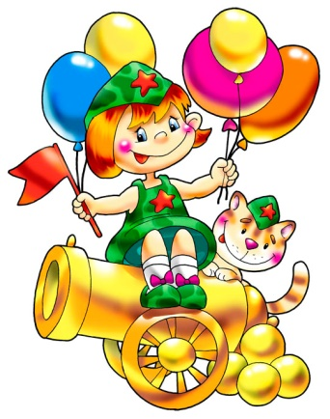
Актуальность проекта
Игры наших воспитанников в детском саду, беседы детей между собой помогли увидеть большую проблему: все детские вопросы чаще всего решаются мамой, мама удовлетворяет и познавательные интересы детей, и дефицит эмоционального общения. Современные мужчины очень заняты, но воспитание ребенка нельзя откладывать «на потом».
Продолжительность проекта: краткосрочный (2недели).
Тип проекта: познавательно-творческий.
Участники проекта: воспитанники, воспитатели, родители.
Возраст детей: 3-4 лет.

Slide 3
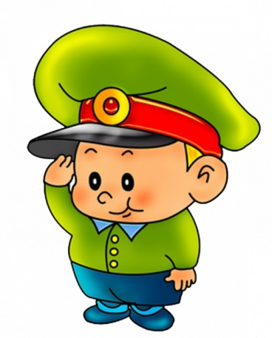
Цель проекта:
создание условий и системы работы для
поддержания традиций уважительного
отношения к отцу, закрепления традиционных
семейных устоев.
Задачи проекта:
воспитывать у детей любовь и чувство уважения к папе, членам семьи, учить проявлять заботу о родных людях;
знакомить детей с мужскими профессиями,
видами военной техники;
- формировать знания детей о празднике День Защитника Отечества.
- воспитывать у детей желание готовить подарок любимому человеку, с радостью дарить его.

Slide 4
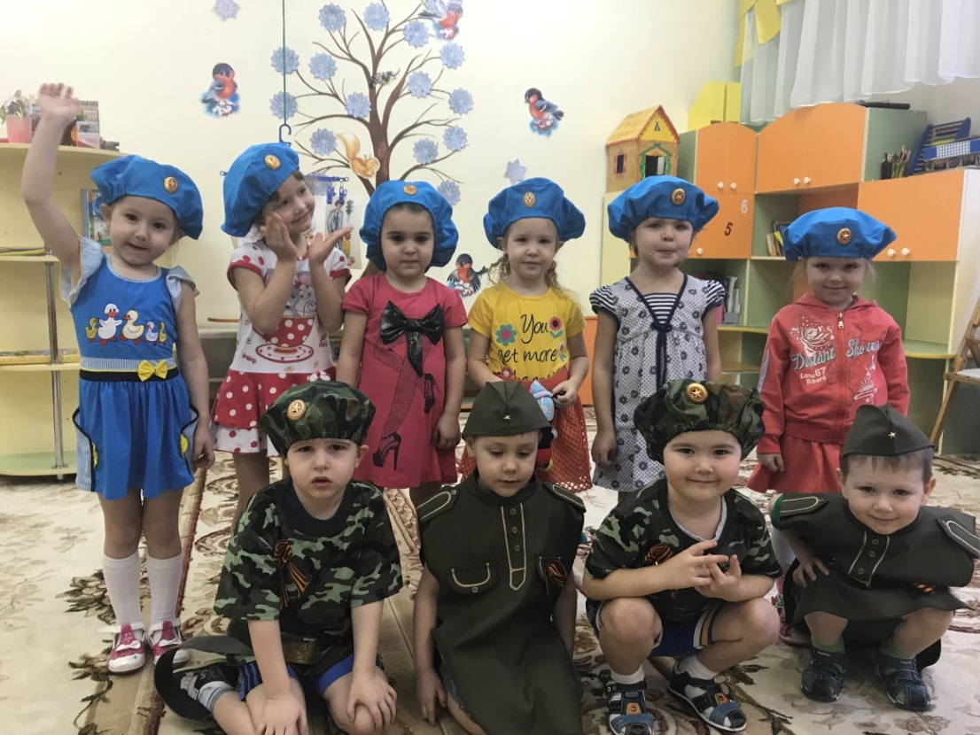
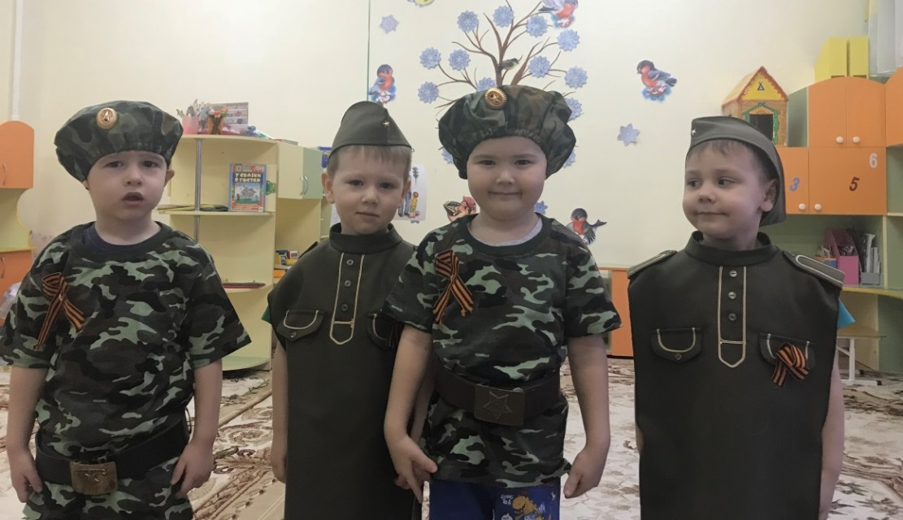
Мы пока что дошколята,
А шагаем как солдаты!
Будем в армии служить,
Будем Родину хранить!
Знакомство с военной
формой

Slide 5
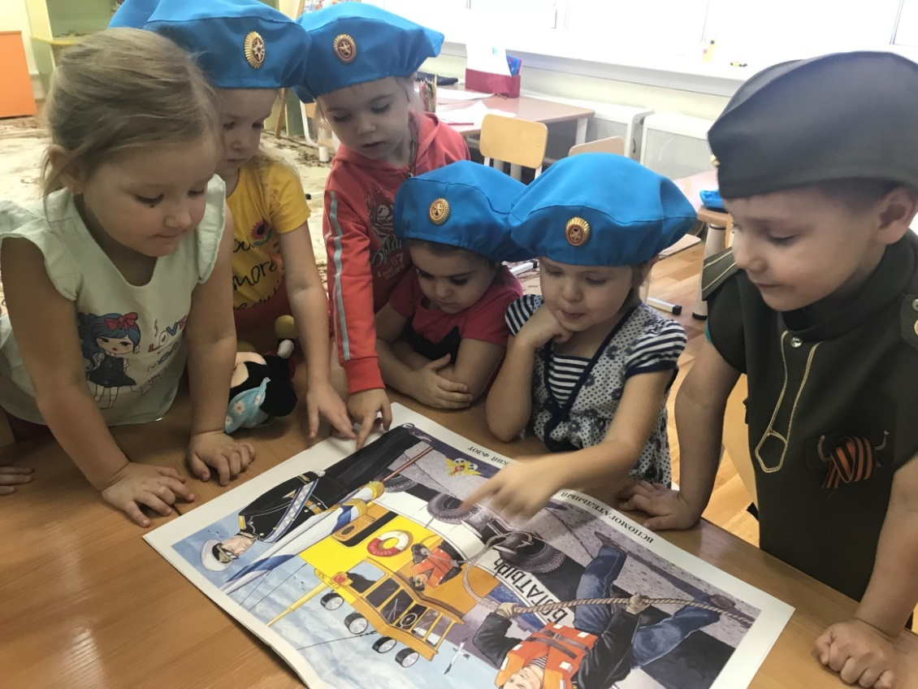
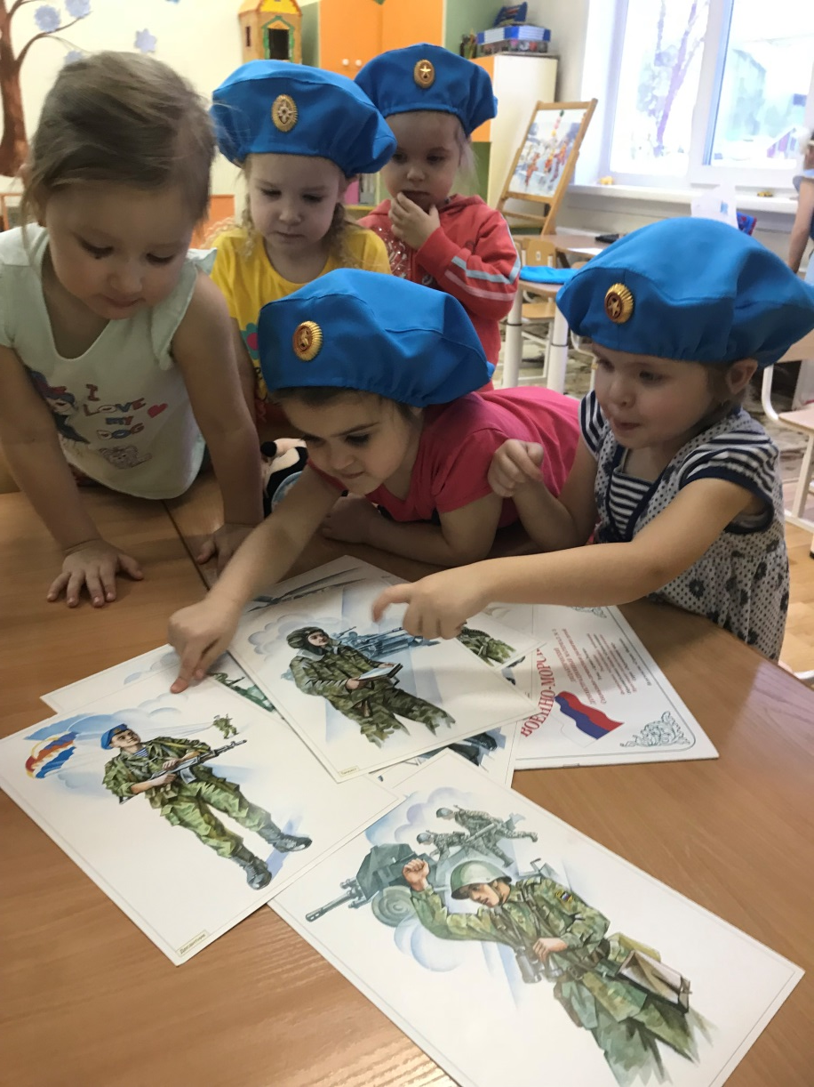
Знакомство с военными
профессиями
Пусть я пока что хожу в детский сад,
Скоро я буду проситься в десант.
Я хоть сейчас БэМДэ поведу –
Папу и Родину не подведу.

Slide 6
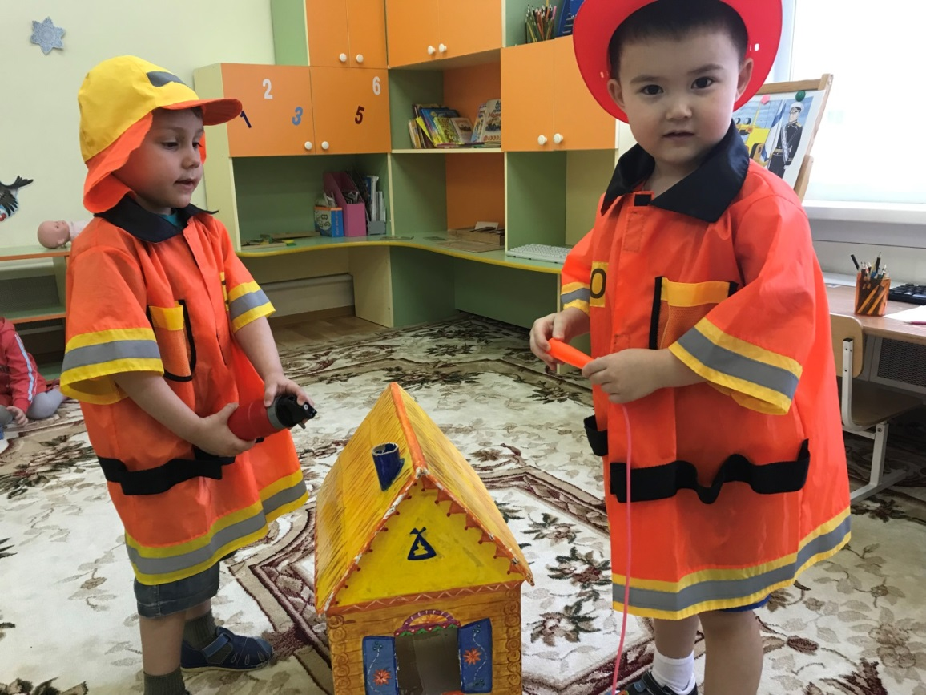
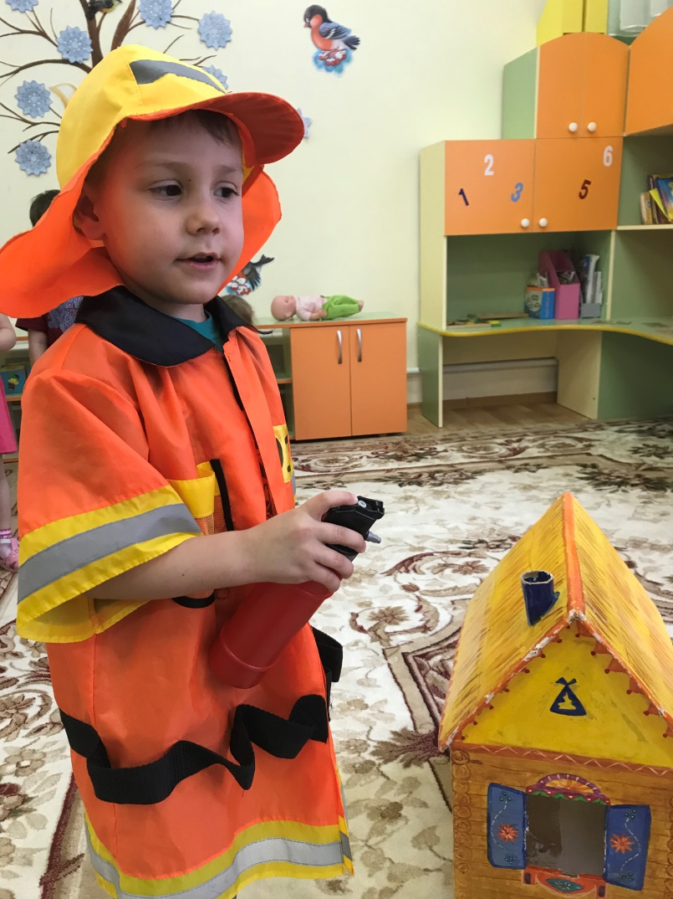
Знакомство с
мужскими профессиями
Очень скоро подрастем
И в огромный мир войдем!
Кто-то станет сталеваром,
Кто-то станет кашеваром
И в пожарные на смену
Придем мы непременно!

Slide 7
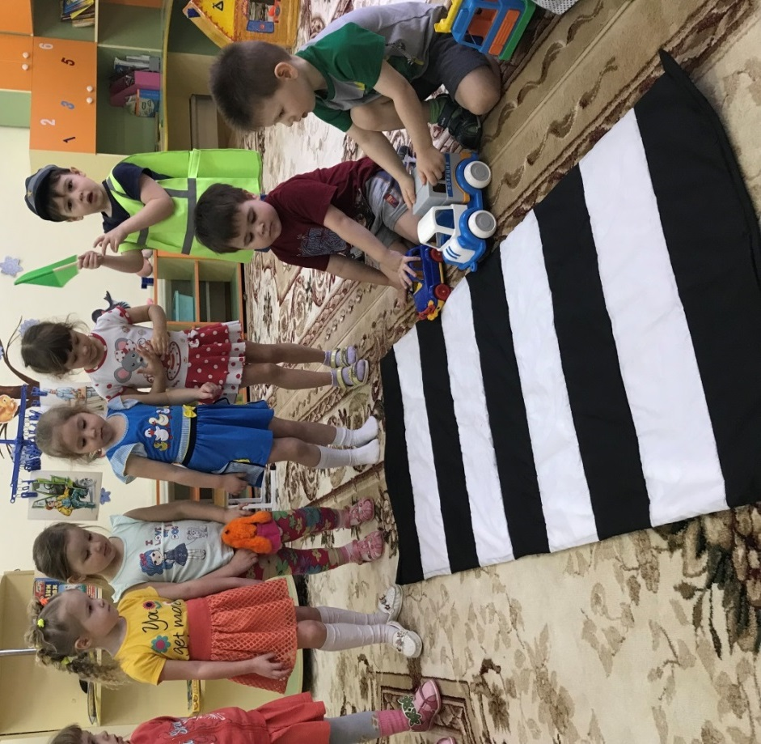
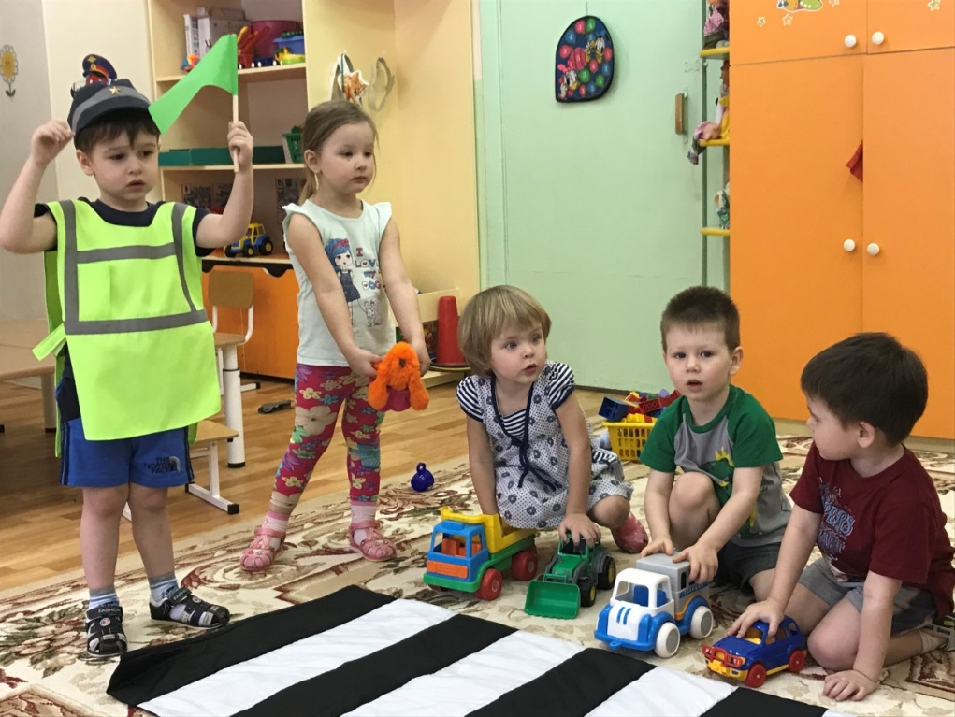
Стоп, машина!
Стоп, мотор!
Тормози скорей,
Шофёр!
Красный глаз глядит в упор –
Это строгий светофор!
Он главный на дороге,
Он важный, как директор.
И смотрит взглядом строгим
На всех автоинспектор.

Slide 8
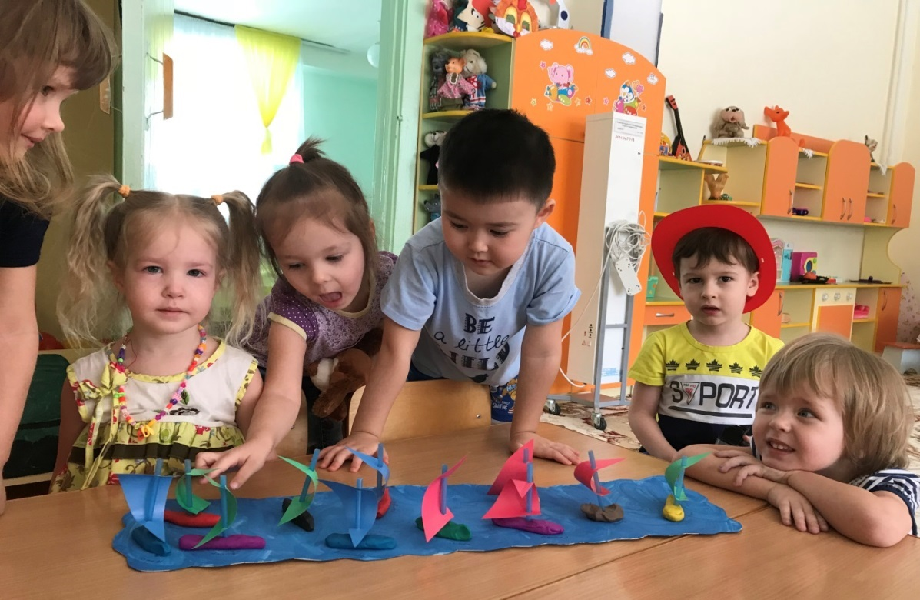
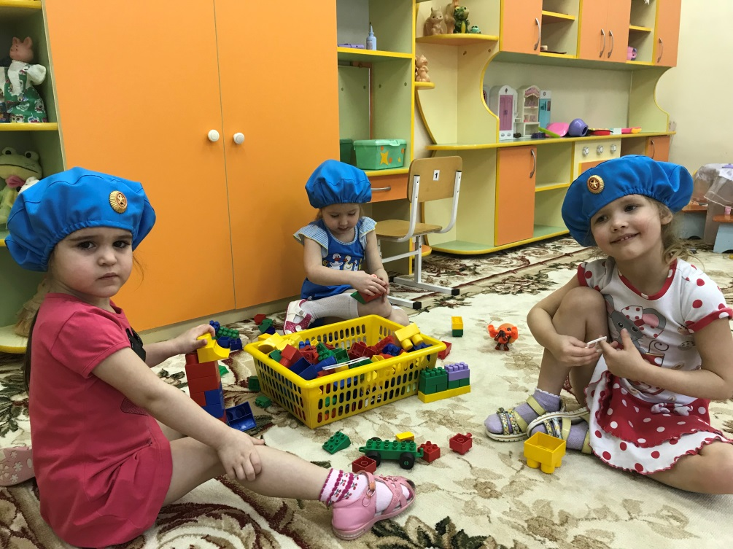
Мой кораблик спорит с бурей,
По волнам несется пулей
И взлетает над волной
Если ветер штормовой!
Я кораблик сам пустил,
В ручейке журчащем смело!
Сам его я смастерил
Вместе с парусом умело!

Slide 9
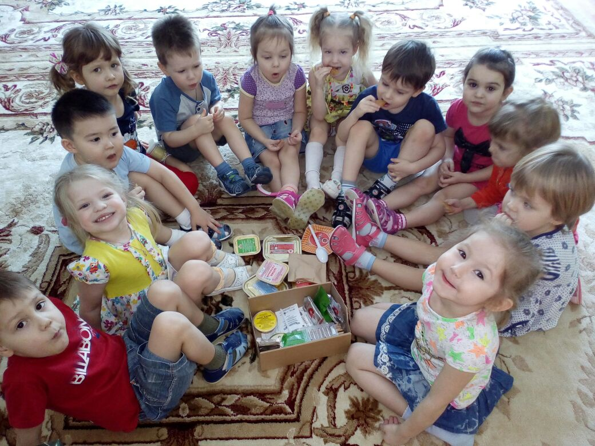
Чтоб стать настоящим солдатом,
Сильным и смелым быть,
Кушать нам кашу надо,
Родину чтоб защитить!
Армейский индивидуальный рацион

Slide 10
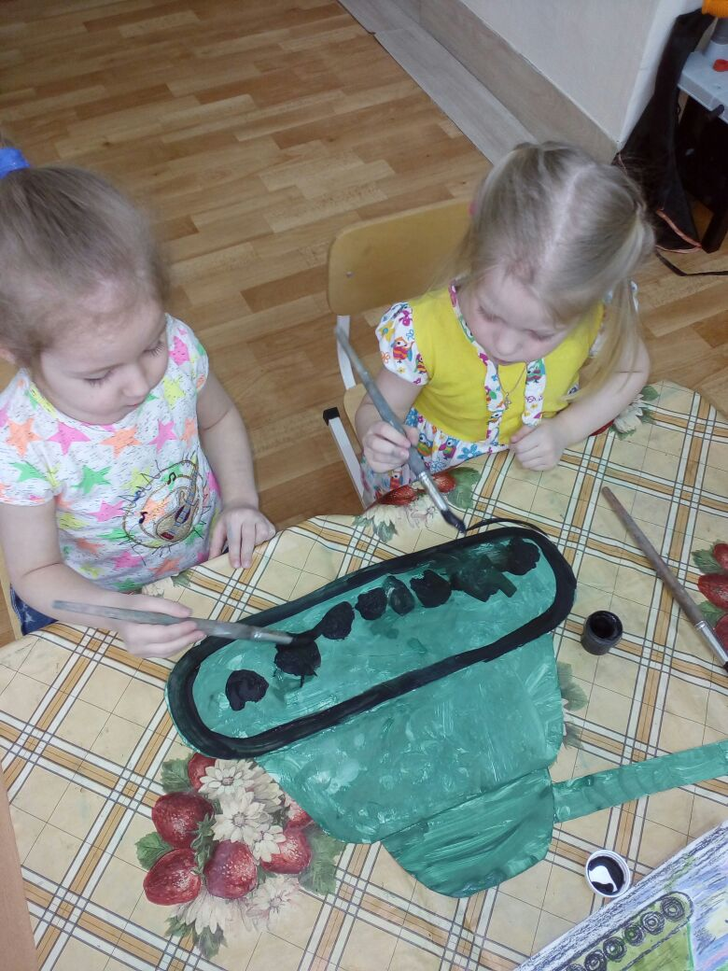
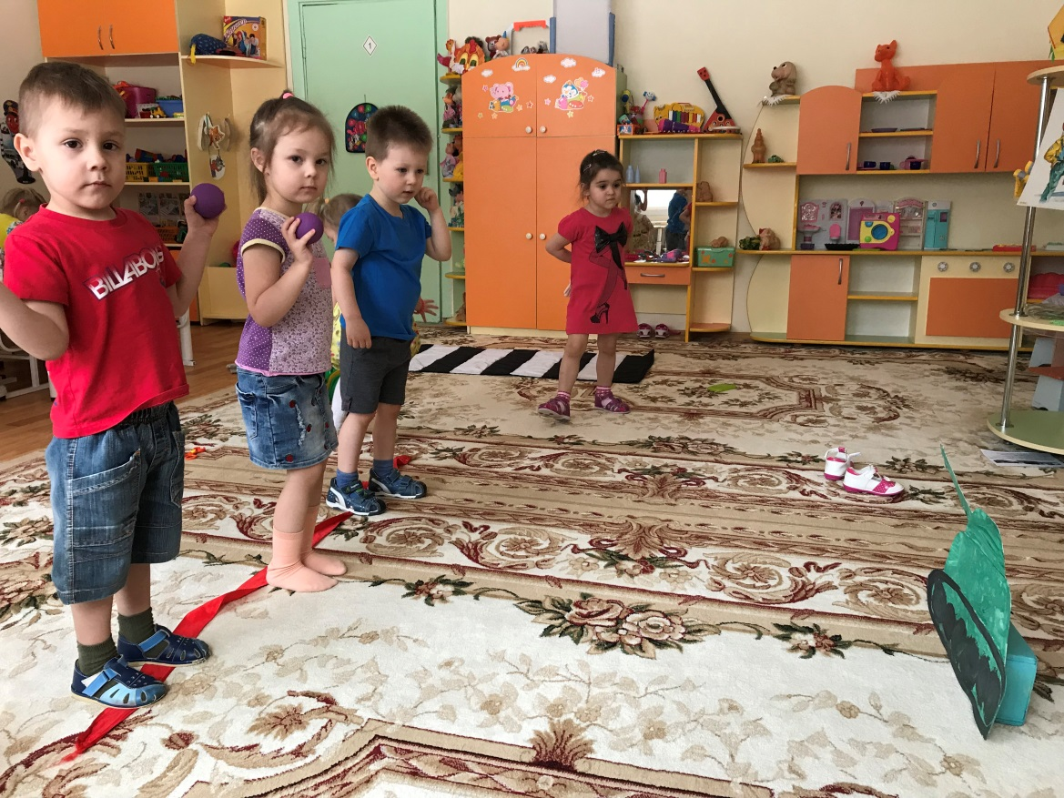
Везде, как будто вездеход,
На гусеницах танк пройдет!
Ствол орудийный впереди,
Опасно, враг, не подходи!
Изготовление игры
«Попади в цель»

Slide 11
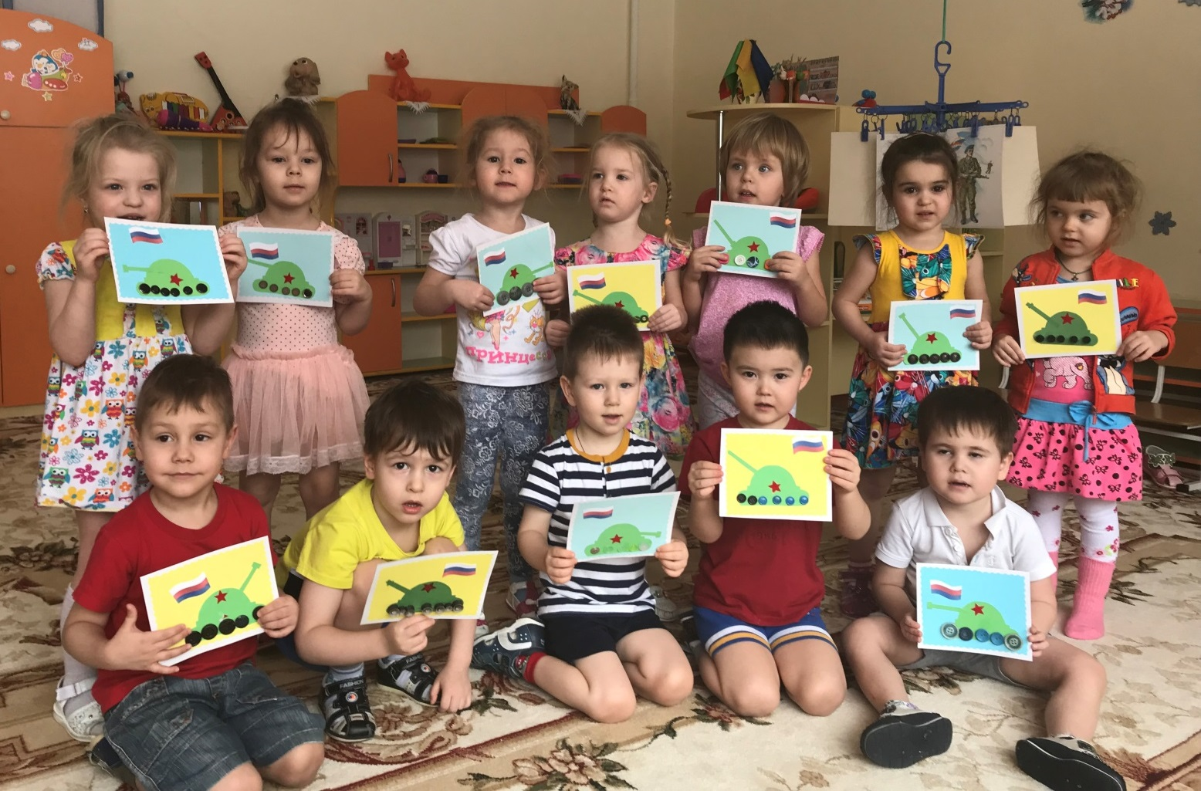
С праздником,
папа!

